Slide 1
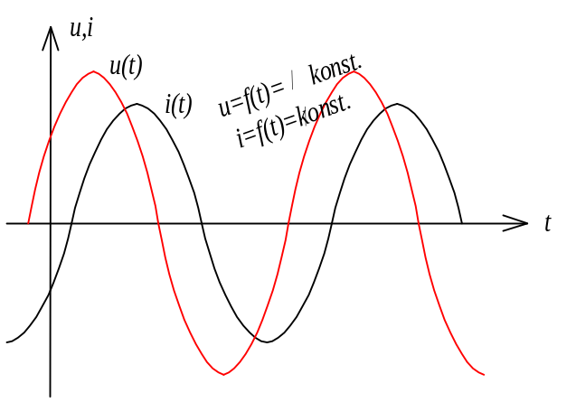
Izmjenični krugovi
Vektorski dijagram.
Topografski dijagram.
Snaga u izmjeničnim strujnim krugovima.
Prividna, jalova i radna snaga.

Slide 2
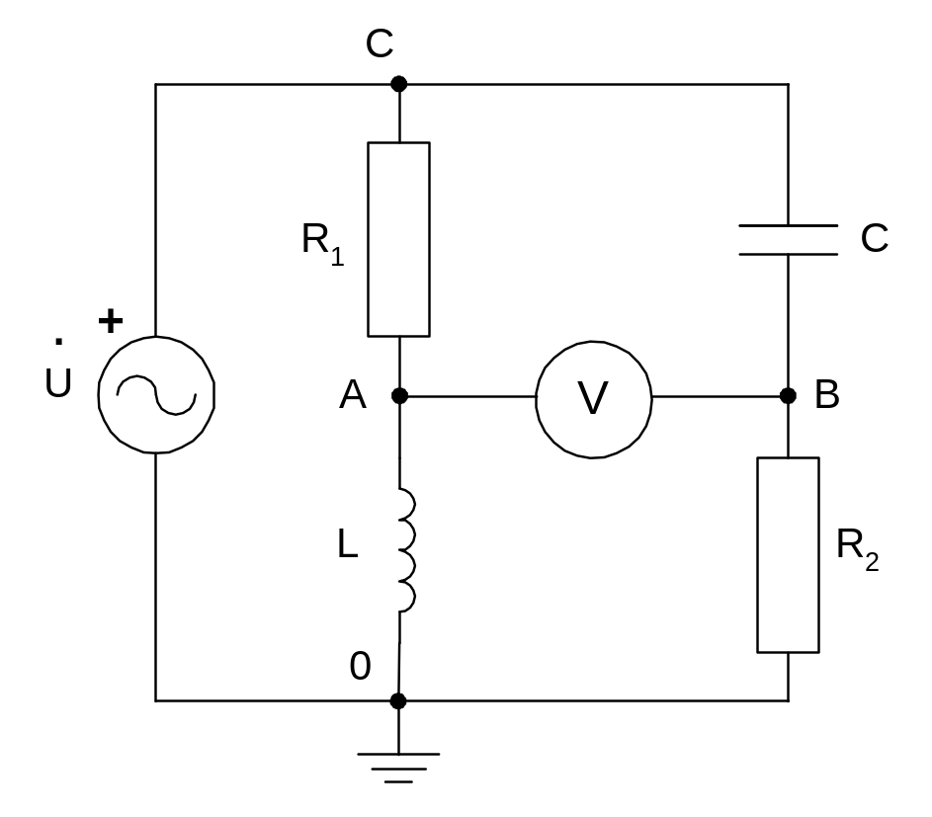

1. zadatak
U strujnom krugu prema slici odredite napon i struju izvora, ako idealan voltmetar pokazuje 60 [V]. Nacrtajte vektorski i topografski dijagram.
R₁ = R₂ = 5 [Ω]
X_{L} = 10 [Ω]
X_{C} = 10 [Ω]

Slide 3


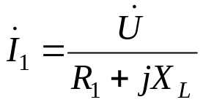
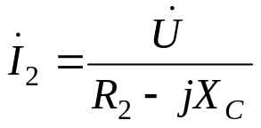

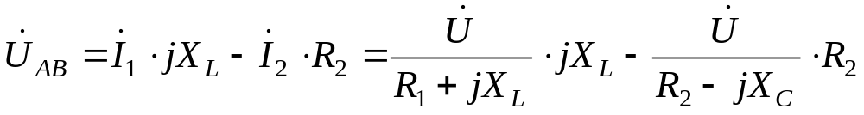
Rješenje zadatka
U mreži teku struje naznačenog smjera:
.
Pretpostavimo fazni pomak napona U_{AB}:
.
I₂
I
.
I₁
Napon U_{AB} može se izračunati kao:
Struje u granama iznose:
Uvrštenjem struja u izraz za napon U_{AB} dobiva se:

Slide 4
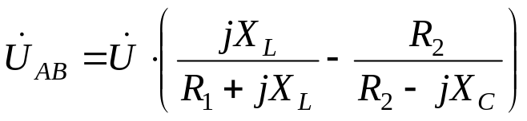
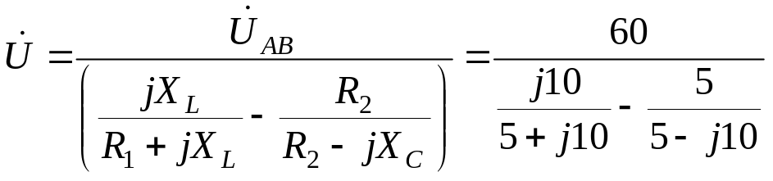
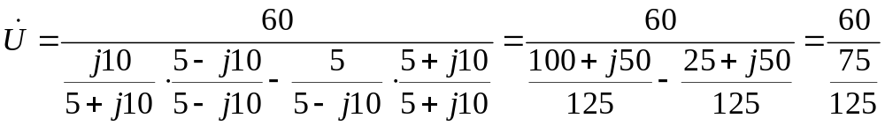

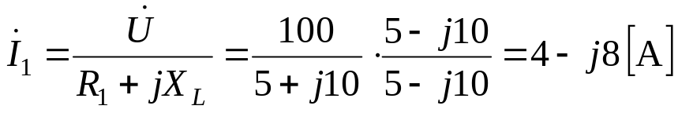
Pomoću izraza za napon U_{AB} moguće je izračunati napon izvora :
Pomoću struja u granama moguće je izračunati struju izvora:

Slide 5
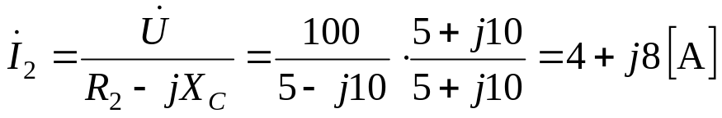


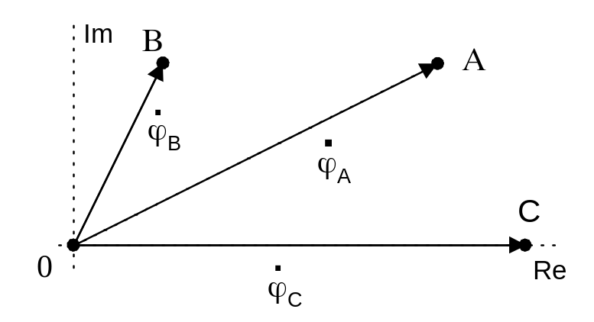
Za topografski dijagram potrebno je odrediti potencijale svih točaka u mreži:

Slide 6
Određivanje vektorskog dijagrama:
Vektor napona izvora je poznat te njega prvog ucrtavamo u vektorski dijagram.
Im
Struja u prvoj grani (I₁) kasni za naponom izvora, a struja u drugoj grani (I₂) prethodi naponu izvora. Ukupna struja u krugu jednaka je vektorskom zbroju struja u granama.
.
I₂
B
.
A
.
U_{L}
U_{R2}
.
U_{R1}
.
.
U_{C}
Re
Napon na zavojnici L prethodi struji I₁, a napon na otporu R₁ je u fazi s istom strujom. Napon na izvoru jednak je zbroju padova napona na L i R₁.
0
I
.
C
U
.
I₁
Napon na otporu R₂ je u fazi sa strujom I₂, a napon na kondenzatoru C kasni za istom strujom. Napon na izvoru jednak je zbroju padova napona na R₂ i C.

Slide 7
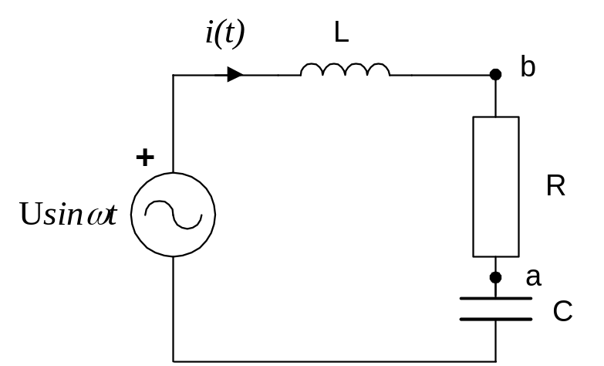
2. zadatak
Nacrtati vektor koji prikazuje napon U_{ab}. X_{L} > X_{C}.

Slide 8

Rješenje zadatka
Za odrediti vektor napona U_{ab} potrebno je djelomično nacrtati vektorski dijagram.
Im
Vektor napona izvora je zadan kao napon pod 0°.
Budući da je X_{L} > X_{C}, struja u krugu kasni za naponom za kut manji od 90 ° .
.
U_{ab}
.
U
Re
Napon na otporu je u fazi sa strujom.
.
Napon Uab je definiran kao:
I
.
U_{R}

Slide 9
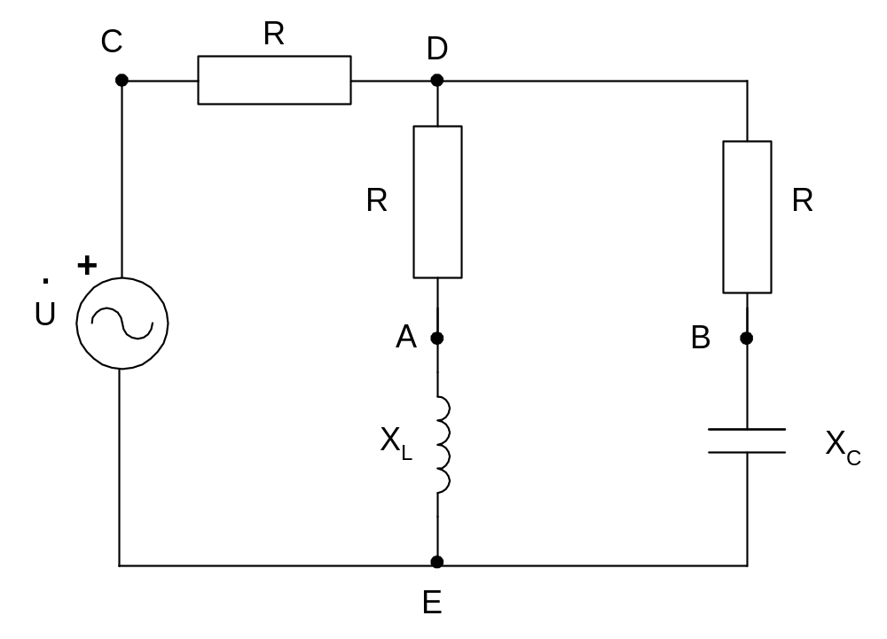
3. zadatak
U kakvom su faznom odnosu naponi U_{CD} i U_{AE} ako je X_{L} = X_{C}=R.

Slide 10
Rješenje zadatka
Da bi se odredio fazni pomak napona potrebno je nacrtati vektorski dijagram:
Pretpostavimo da je napon U_{DE} pod 0°.
Struja u prvoj grani kasni za naponom U_{DE} za 45°, dok struja u drugoj grani prethodi naponu U_{DE} za 45° budući da je X_{L} = X_{C} = R.
Im
Napon U_{DE} jednak je zbroju napona na zavojnici i otporu, odnosno padu napona na kondenzatoru i otporu.
A
.
U_{L}
.
.
U_{R}
I₂
.
.
.
Ukupna struja jednaka je zbroju struja u granama.
U_{DE}
U_{R}
Re
E
I
Napon izvora jednak je zbroju napona U_{DE} i napona na otporu R koji je u fazi sa strujom I.
.
D
C
.
U_{C}
.
I₁
U_{R}
Iz vektorskog dijagrama slijedi da napon U_{AE} prethodi naponu U_{CD} za 45°.
B

Slide 11
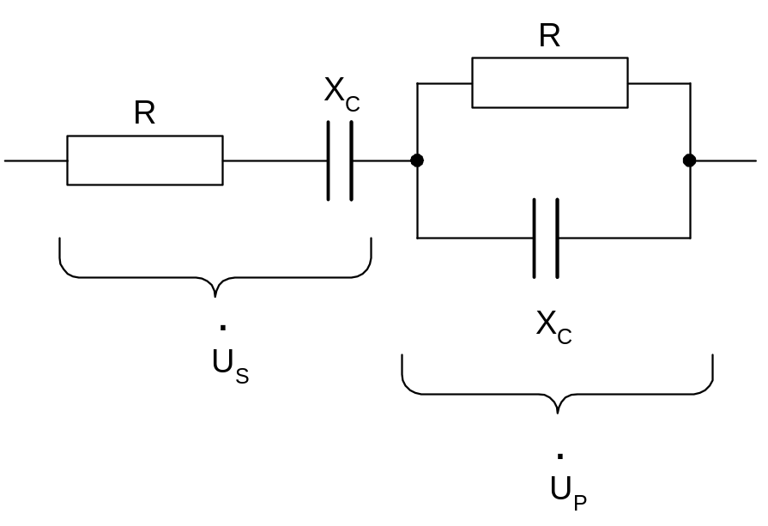
4. zadatak
Odredite omjer napona U_{S}/U_{P}. R = X_{C}.

Slide 12


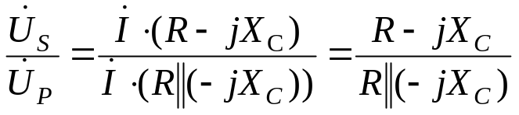
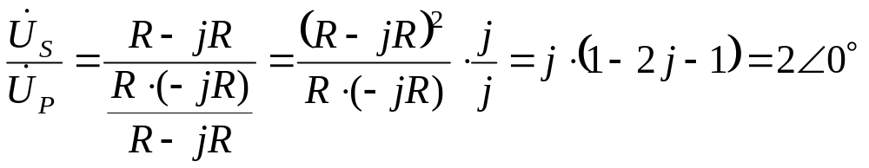
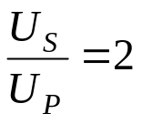
Rješenje zadatka
Izrazi za napone su sljedeći:
Omjer napona se svodi na omjer impedancija budući da ista struja teče kroz obje impedancije:
Ukoliko se uvrsti R = X_{C}:
Omjer efektivnih vrijednosti:

Slide 13
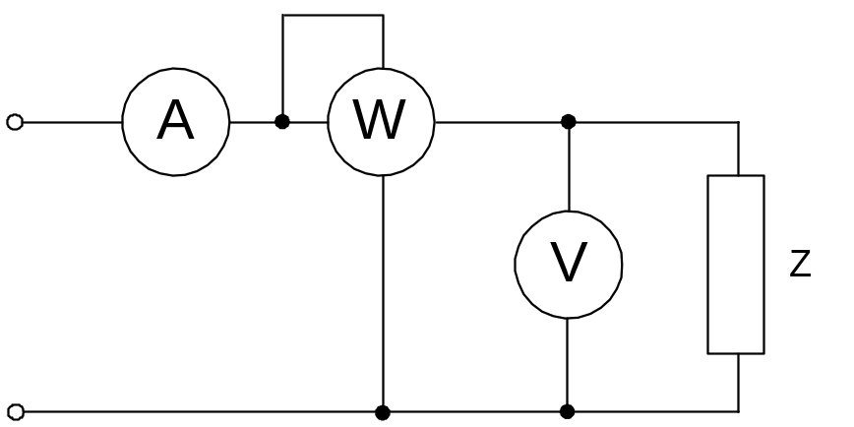
5. zadatak
Izračunati impedanciju i cos ϕ jednofaznog trošila ako instrumenti spojeni prema slici pokazuju:
I_{ampermetra} = 10 [A]
U_{voltmetra} = 400 [V]
P_{watmetra} = 3 [kW]

Slide 14



Uvodni pojmovi
Što se tiče snage u izmjeničnim strujnim krugovima - tu se koriste sljedeći pojmovi:
Prividna snaga - snaga koju izvor predaje trošilu. Predstavlja umnožak efektivnih vrijednosti napona i struje.
Radna (djelatna) snaga - snaga koja se na trošilu disipira u toplinu, odnosno snaga koja predstavlja iskoristivi dio prividne snage. Kut ϕ predstavlja pomak u fazi između napona i struje.
cos(ϕ) se naziva
i faktorom snage!
Jalova (reaktivna) snaga - snaga koju trošilo vraća nazad izvoru i koja je posljedica reaktivne komponente trošila (kapacitivnost ili induktivnost).

Slide 15
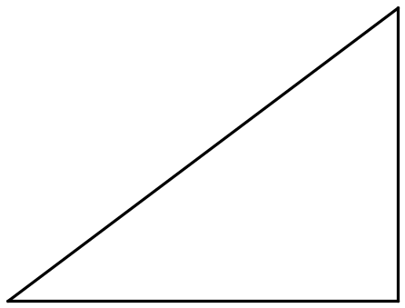
Uvodni pojmovi
Navedene se tri veličine mogu predočiti u obliku trokuta snaga:
S
Q
ϕ
P
Iako prividna i jalova snaga nemaju direktnu primjenu u proračunu korisne energije, ipak svaka od njih nosi važan podatak koji se koristi u proračunu električnih uređaja. Na primjer:
Izvor napajanja - generator - mora biti u stanju dati traženu struju (uz konstantan napon), neovisno o faktoru snage.
Budući da se jalova snaga može kompenzirati vrlo je bitno imati podatak o njenoj vrijednosti.

Slide 16

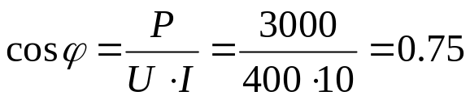
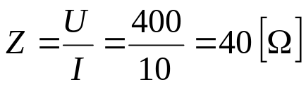
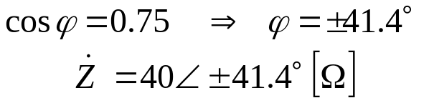
Rješenje zadatka
Snaga koju mjeri watmetar u ovoj mreži jednaka je radnoj snazi:
Iz ovog izraza moguće je odrediti cos ϕ:
Iznos impedancije može se odrediti iz poznatog napona i struje na impedanciji:
Impedancija osim iznosa određena je faznim kutem, tj.

Slide 17
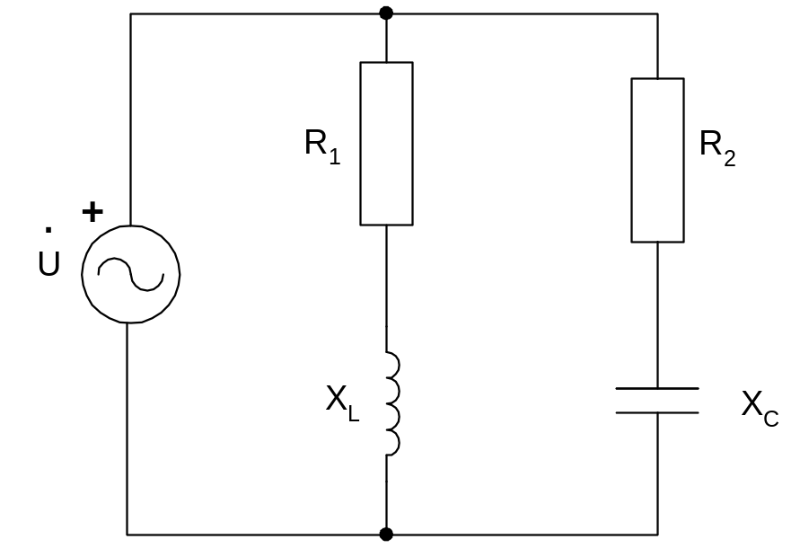
5. zadatak
U strujnom krugu prema slici odredite struje u krugu, radnu snagu izvora i snage na otporima R₁ i R₂.
R₁ = 10 [Ω]
R₂ = 15 [Ω]
X_{L} = 20 [Ω]
X_{C} = 15 [Ω]
U = 200 [V]
ϕ_{U} = 0°

Slide 18


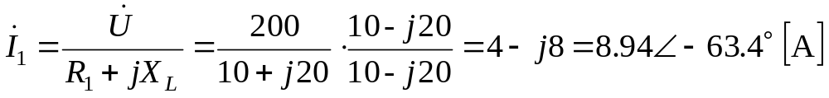
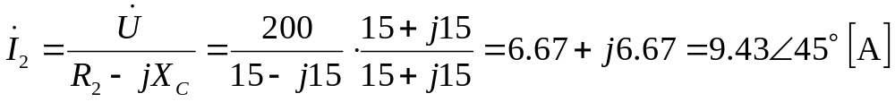
Rješenje zadatka
Snaga izvora određuje se na sljedeći način:
Da bi se odredila snaga izvora potrebno je odrediti struju I:
Za određivanje struje I potrebno je odrediti struje u granama:
Uvrštenjem izračunatih vrijednosti dobije se:
Konjugirano kompleksne vrijednost struje I:

Slide 19
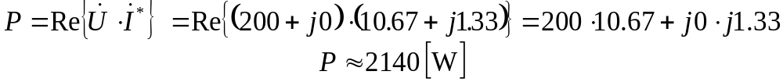


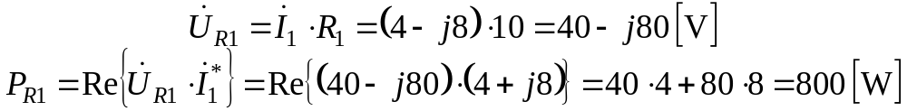
Snaga izvora:
Snage na otporima R₁ i R₂:
Snage na otporima mogu se odrediti i na drugi način:
Vidljivo je da se radna snaga koju daje izvor troši na radnim otporima R₁ i R_{2.}

Slide 20
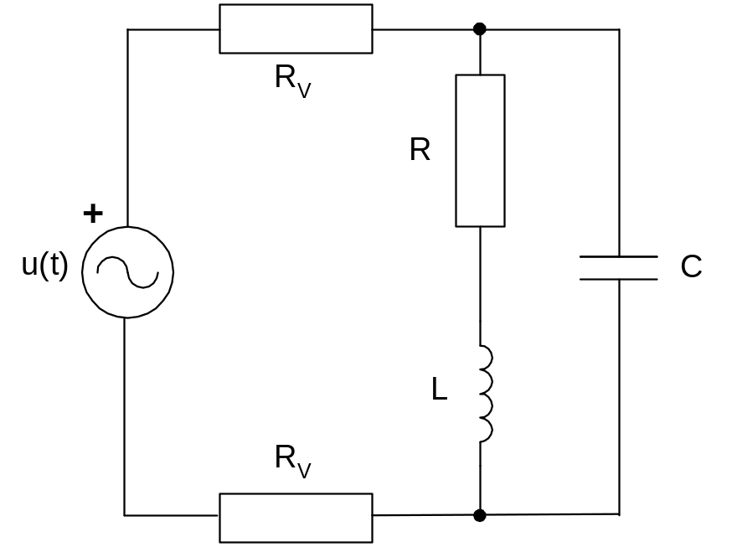
6. zadatak
Za strujni krug prema slici treba odrediti struju, jalovu, djelatnu i prividnu snagu koju daje izvor, te gubitke u vodičima R_{V}. Zadano:
R_{V} = 2 [Ω]
C = 26.525 [μF]
L = 26.525 [mH]
R = 20 [Ω]
u(t) = 311⋅sin(377 ⋅t) [V]

Slide 21
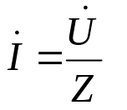
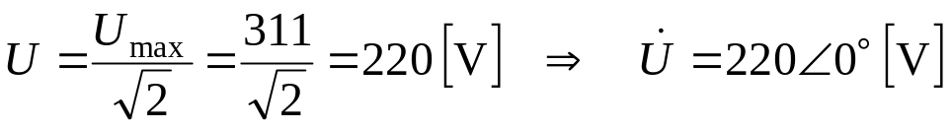

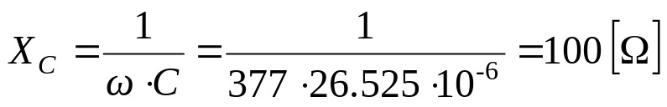

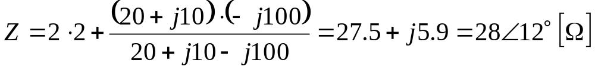
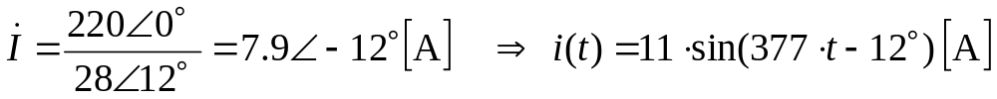
Rješenje zadatka
Struja I određuje se iz Ohmovog zakona:
Za određivanje impedancije Z potrebno je odrediti X_{C} i X_{L}:
Ukupna impedancija iznosi:
Struja I onda iznosi:

Slide 22




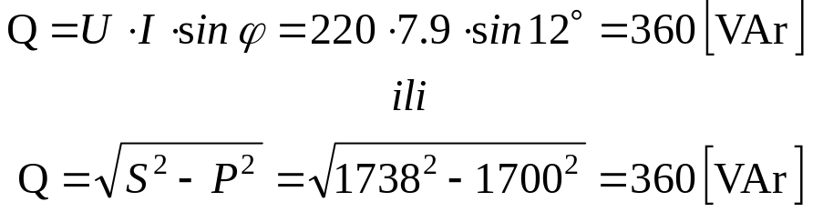
Gubici u vodovima iznose:
Prividna snaga, S:
Radna snaga, P:
Jalova snaga, Q:
Radna snaga koja se troši na otporu R:

Slide 23
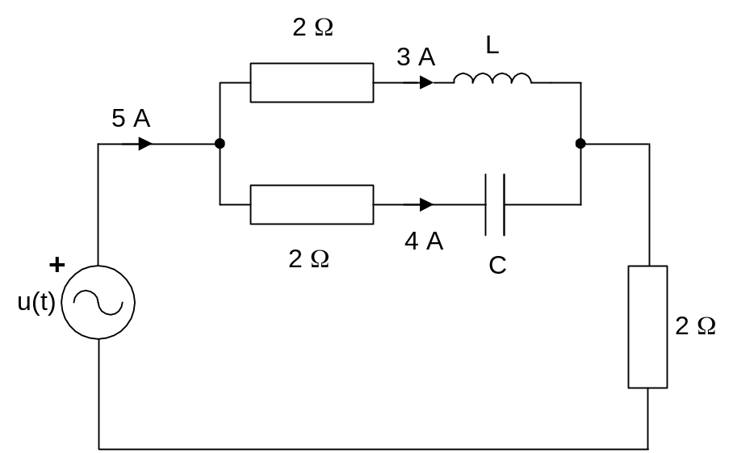

7. zadatak
Izračunajte radnu snagu kruga prema slici.
Rješenje zadatka
Radna snaga u krugu jednaka je zbroju snaga koje se troše na radnim otporima:

Slide 24
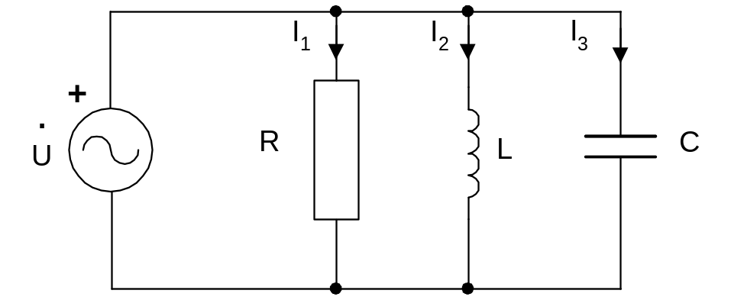
8. zadatak
U krugu prema slici zadane su struje u granama i napon izvora. Odredite prividnu snagu izvora. Zadano:
I₁ = 6 [A]
I₂ = 10 [A]
I₃ = 4 [A]
U = 100 [V]

Slide 25



Rješenje zadatka
Prividna snaga definirana je kao:
Napon je poznat, a struja se može odrediti pomoću vektorskog dijagrama struja.
Im
Iz vektorskog dijagrama slijedi:
Prividna snaga iznosi:
.
.
I₁
U
Re
.
.
I
I₂
.
I₃

Slide 26
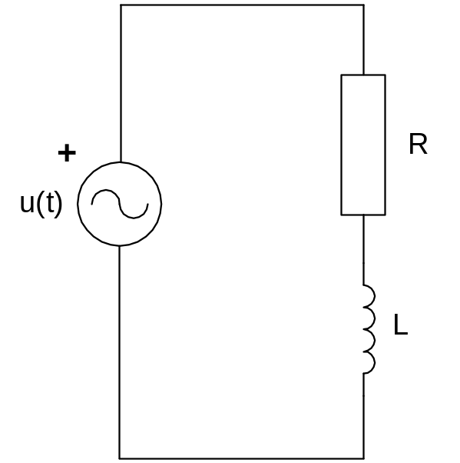
9. zadatak
Trošilo omskog otpora R i induktiviteta L vezano je na generator izmjeničnog napona efektivne vrijednosti 100 [V] i frekvencije 50 [Hz]. Ako se paralelno trošilu veže kondenzator kapaciteta C = 138 [μF], efektivna vrijednost struje generatora će se smanjiti na polovinu prvobitne vrijednosti i bit će u fazi s naponom generatora. Odredite:
a) otpor i induktivitet trošila
b) djelatnu snagu koje trošilo uzima iz mreže kada mu nije paralelno priključen kondenzator
c) izraz za trenutnu vrijednost struje kroz kondenzator kada je priključen paralelno trošilu

Slide 27
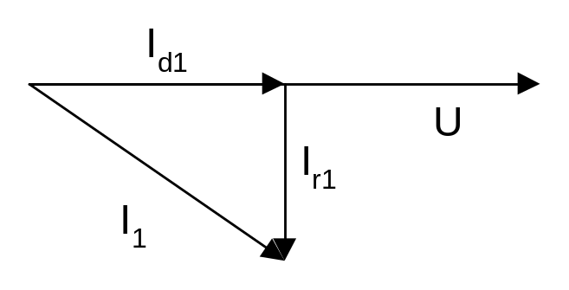
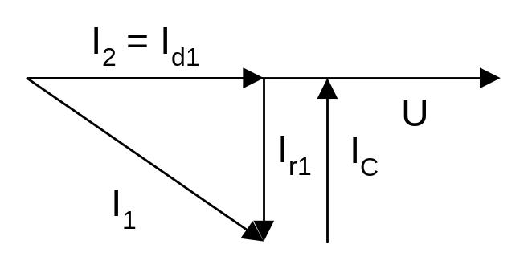

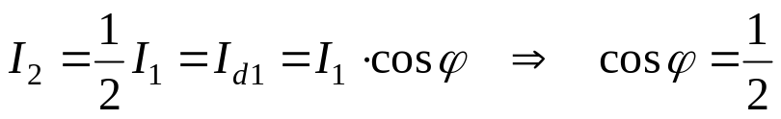
Rješenje zadatka
Vektorski dijagram struja za prvi slučaj i kada se trošilu priključi paralelno kondenzator:
Da bi u drugom slučaju ukupna struja I₂ bila u fazi s naponom genaratora mora biti zadovoljeno:
Struja u drugom slučaju je manja za polovicu:
Struja kroz kondenzator može se odrediti kao:

Slide 28
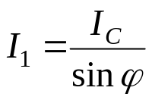
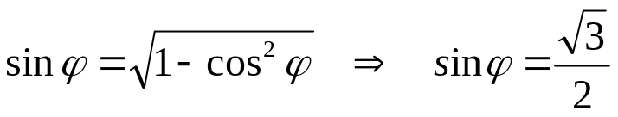
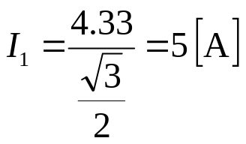
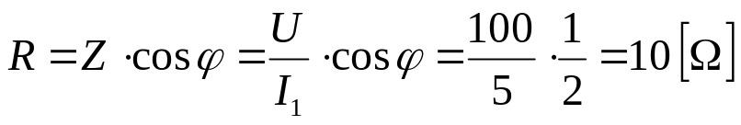
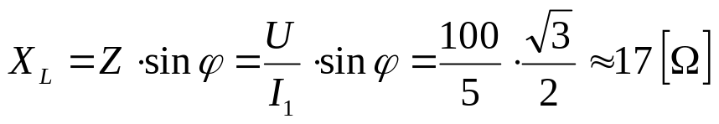
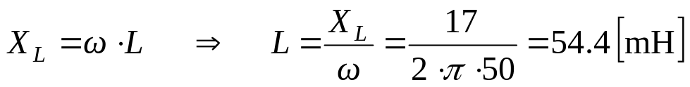


Iz vektorskog dijagrama moguće je odrediti struju I₁ kao:
Otpor trošila, odnosno induktivitet trošila:
Radna snaga trošila, odnosno radna snaga izvora :
Struja kroz kondenzator u vremenskoj domeni :

